Slide 1



ĐẠI HỌC SƯ PHẠM KỸ THUẬT TP.HCM Khoa Công Nghệ Thông Tin
Báo cáo cuối kỳ
Đề tài
Quản lý cửa hàng điện thoại
Môn học: Hệ quản trị CSDL
GVHD: TS. Nguyễn Thành Sơn
Nhóm thực hiện: Nhóm 10

Slide 2

Danh sách thành viên
1
Võ Công Minh
21133056
2
Nguyễn Tấn Khang
21133105
3
Lê Hoàng Đức Duy
21133016
4
Huỳnh Trung Hậu
21133102

Slide 3

Nội dung
1
Tổng quan đề tài
Nội dung
2
Nội dung thực hiện
3
Demo ứng dụng

Slide 4

Phần 01
Mô tả đề tài

Slide 5
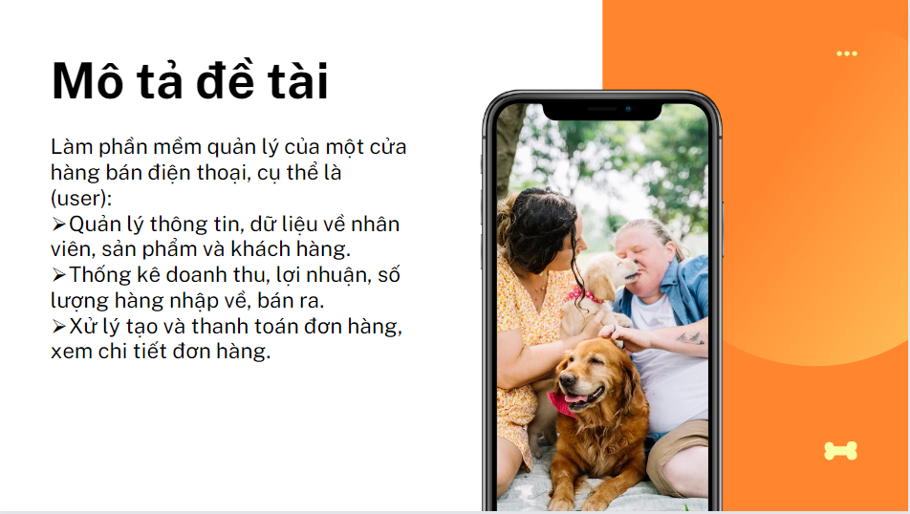

Slide 6

Mô tả đề tài
Đối tượng sử dụng:
- Người quản lý và nhân viên của cửa hàng
Tại sao nên dùng:
- So với làm truyền thống, hoặc làm trên excel, access thì ứng dụng giúp tiết kiệm được sức lực, thời gian tính toán và bảo vệ, lưu trữ được thông tin, dữ liệu tốt hơn.

Slide 7

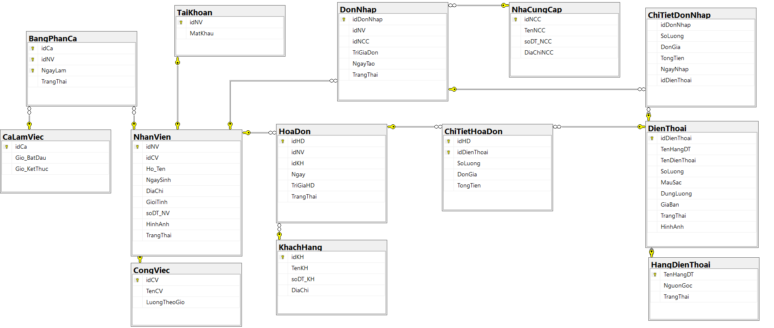
Mô hình quan hệ CSDL
Notes:
Trừ trái sang phải ta phân tích như sau:
Nhân viên thực hiện in hóa đơn.
Mỗi hóa đơn chứa nhiều chi tiết hóa đơn
Mỗi chi tiết hóa đơn sẽ cho biết thông tin cụ thể của chiếc điện thoại có trong hóa đơn đó
Tương ứng mỗi hóa đơn sẽ có 1 khách hàng mua hóa đơn đó
Mỗi điện thoại sẽ được cung cấp từ 1 hãng điện thoại nào đó
Nhân viên thực hiện nhập kho.
Mỗi nhập kho chứa nhiều chi tiết nhập kho
Mỗi chi tiết nhập kho sẽ cho biết thông tin cụ thể của chiếc điện thoại có trong nhập kho đó
Tương ứng mỗi nhập kho được nhập từ nhà cung cấp nào đó.

Slide 8
1
Tổng quan đề tài
Nội dung
2
Nội dung thực hiện
3
Demo ứng dụng

Slide 9


Slide 10
Nội dung thực hiện
Ràng buộc
Trigger
View
Thủ tục,hàm
Phân quyền
Notes:
Áp dụng kiến thức đã học môn DBMS vào đồ án đã học bao gồm:
Áp dụng ràng buộc cho các thuộc tính trong cơ sở dữ liệu
Áp dụng Trigger cho những công việc liên quan đến nhập kho và hóa đơn hóa đơn. vd: Khi nhập 1 sản phẩm vào kho thì số lượng điện thoại trong bảng điện thoại tự tăng tương ứng số lượng nhập vào.
Áp dụng view để che đi 1 số dữ liệu không cần thiết hoặc quan trọng. vd : không cần xuất trạng khái đơn hàng là 0 hoặc 1,...
Áp dụng thủ tục và hàm cho việc tính thống kê, thêm sửa xóa cho điện thoại hãng điện thoại, nhà cung cấp,..
Áp dụng phân quyền để chỉ cho phép nhân viên xem và tìm kiếm chứ không được chỉnh sửa điện thoại, nhà cung cấp , hãng điện thoại. Và chỉ được xem thông tin cá nhân không được xem thông tin nhân viên khác, ngược lại thì admin được làm những điều đó.

Slide 11
1.Ràng buộc
Ràng buộc PRIMARY KEY và FOREIGN KEY trong các bản
Ràng buộc null/not null, check, cho các thuộc tính.
Notes:
ON DELETE CASCADEcó nghĩa là nếu bản ghi cha bị xóa, bất kỳ bản ghi con nào cũng bị xóa. Đây không phải là một ý tưởng tốt trong quan điểm của tôi. Bạn nên theo dõi tất cả dữ liệu đã có trong cơ sở dữ liệu, mặc dù điều này có thể được thực hiện bằng TRIGGERs. (Tuy nhiên, xem cảnh báo trong các ý kiến ​​dưới đây).
ON UPDATE CASCADEcó nghĩa là nếu khóa chính được thay đổi, giá trị con cũng sẽ thay đổi để phản ánh điều đó. Một lần nữa theo ý kiến ​​của tôi, không phải là một ý tưởng tuyệt vời. Nếu bạn đang thay đổi PRIMARY KEYbất kỳ sự đều đặn nào (hoặc thậm chí là tất cả!), Thì có gì đó không ổn với thiết kế của bạn. Một lần nữa, xem ý kiến.

Slide 12
1.Ràng buộc
Ràng buộc PRIMARY KEY và FOREIGN KEY trong các bản
Vd:
CREATE TABLE CongViec( idCV nchar(100) CONSTRAINT PK_CongViec PRIMARY KEY, TenCV nvarchar(100) NOT NULL, LuongTheoGio float CONSTRAINT CK_Luong_CV CHECK (LuongTheoGio > 0) ) | CREATE TABLE NhanVien( idNV nchar(100) CONSTRAINT PK_NhanVien PRIMARY KEY, idCV nchar(100) CONSTRAINT FK_NhanVien_CV FOREIGN KEY REFERENCES CongViec(idCV), Ho_Ten nvarchar(100) NOT NULL, NgaySinh date NOT NULL CONSTRAINT CK_ngaysinh_NV CHECK (DATEDIFF(YEAR, NgaySinh, GETDATE()) >= 18), DiaChi nvarchar(100), GioiTinh nvarchar(100), soDT_NV nchar(100) NOT NULL, HinhAnh image, TrangThai nvarchar(max) )
Notes:
idHangDT là khóa chính trong bảng hãng điện thoại nhưng là khóa ngoại tương ứng trong bảng điện thoại
1 hãng điện thoại có nhiều bảng điện thoại.

Slide 13
1.Ràng buộc

Slide 14
1.Ràng buộc
- Một số ràng buộc not null,check
CREATE TABLE KhachHang( idKH nchar(100) CONSTRAINT PK_KhachHang PRIMARY KEY, TenKH nvarchar(100) NOT NULL, soDT_KH nchar(100) NOT NULL, DiaChi nvarchar(100) ) | CREATE TABLE CongViec( idCV nchar(100) CONSTRAINT PK_CongViec PRIMARY KEY, TenCV nvarchar(100) NOT NULL, LuongTheoGio float CONSTRAINT CK_Luong_CV CHECK (LuongTheoGio > 0) )
Notes:
Dĩ nhiên idNV, idNCC cũng unique và not null. Các khóa chính khác tương tự

Slide 15
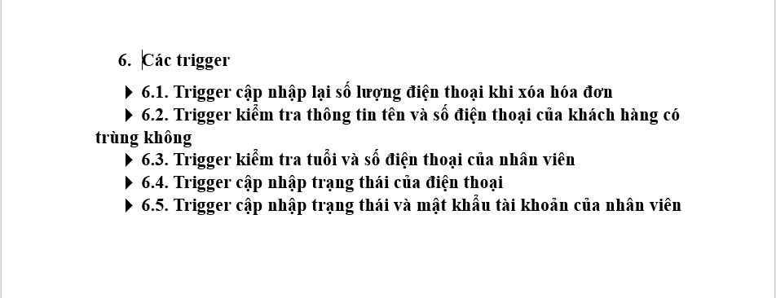
2.Trigger
Một số trigger trong cơ sở dữ liệu:

Slide 16
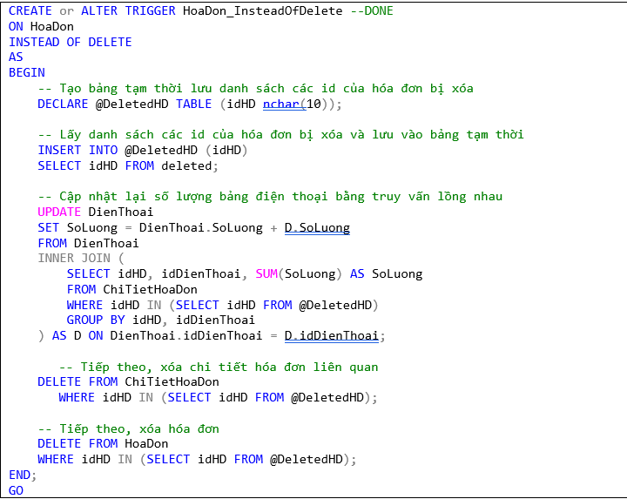
2.Trigger
VD: Trigger cập nhập lại số lượng điện thoại khi xóa hóa đơn

Slide 17
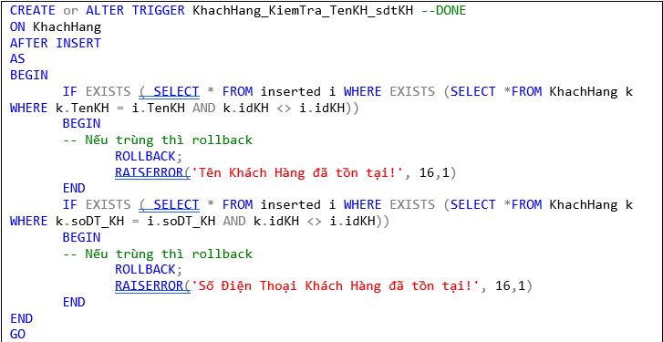
2.Trigger
VD: Trigger kiểm tra thông tin tên và số điện thoại của khách hàng có trùng không

Slide 18
3.View
Một số view trong cơ sở dữ liệu:
Các view
View xem danh sách điện thoại
View xem danh sách hóa đơn
View xem danh sách khách hàng
View xem danh sách nhân viên
View xem bảng phân ca

Slide 19
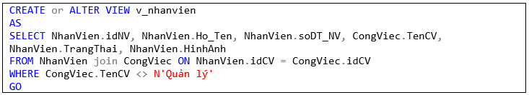
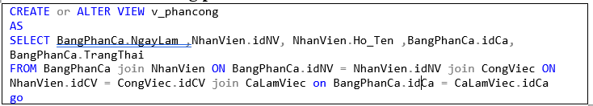
3.View
VD: View xem danh sách nhân viên
VD: View xem bảng phân ca

Slide 20
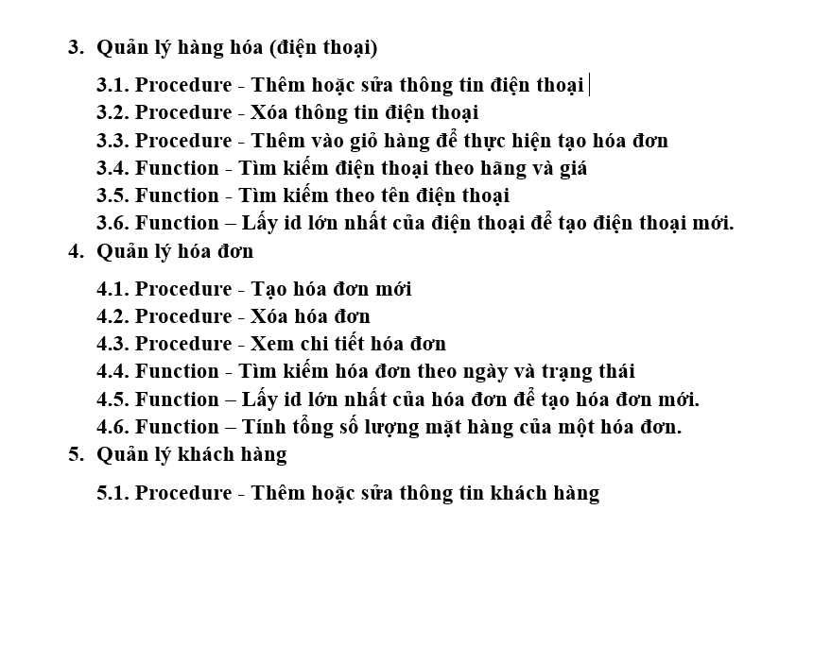
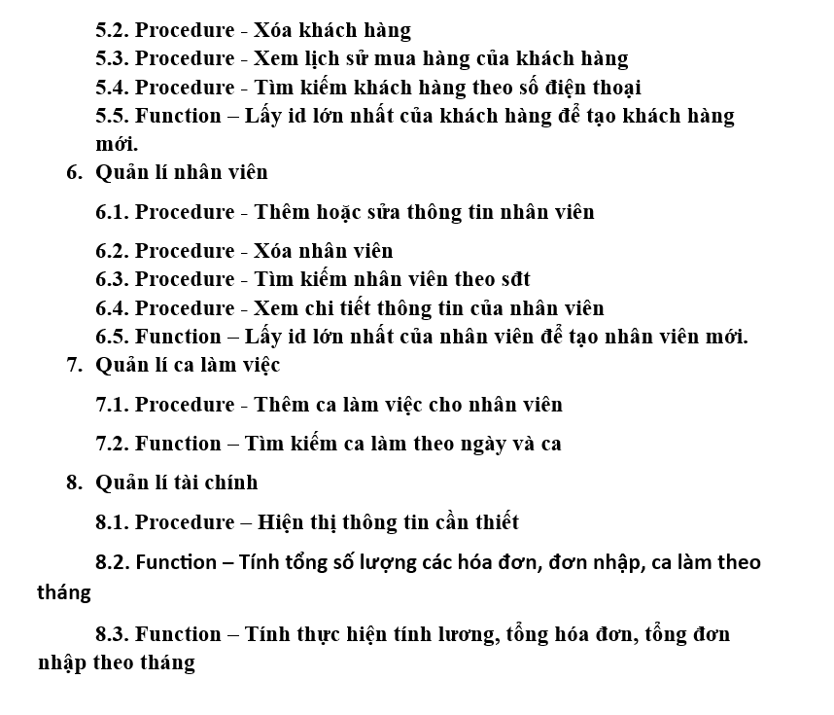
4.Thủ tục và Hàm
Một số thủ tục có trong cơ sở dữ liệu:

Slide 21
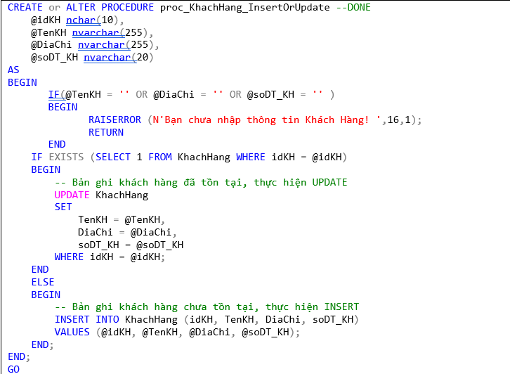
4.1. Thủ tục
VD: Thủ tục Thêm hoặc sửa thông tin khách hàng

Slide 22
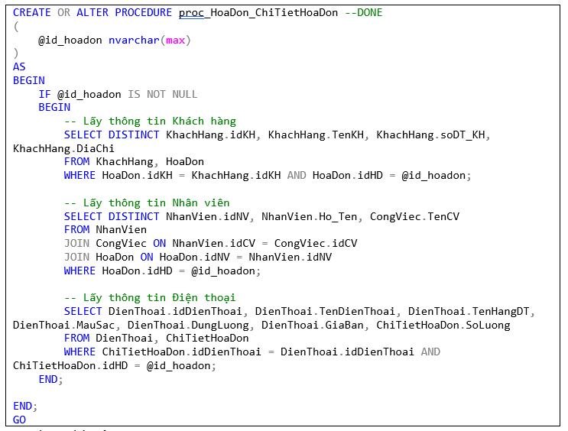
VD: Thủ tục xem chi tiết hóa đơn

Slide 23
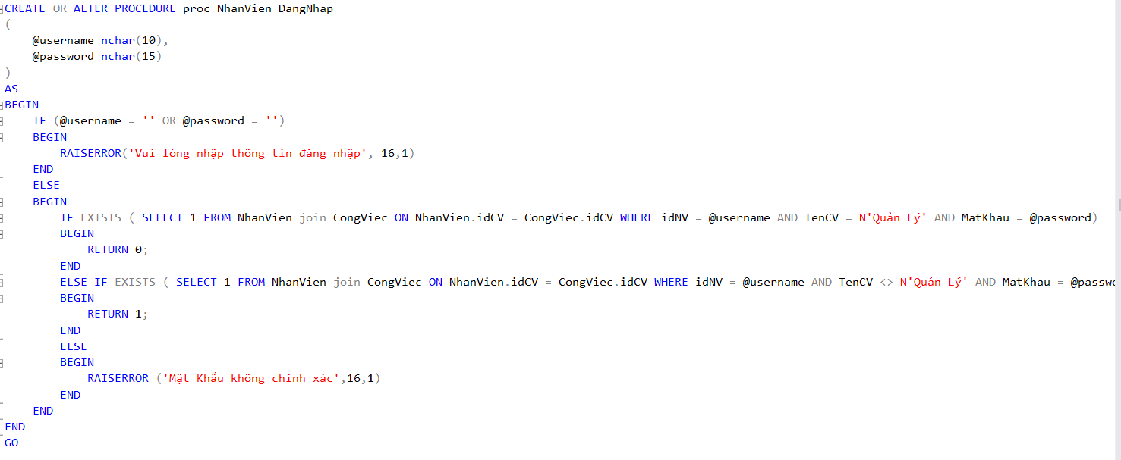
VD: Hàm kiểm tra đăng nhập

Slide 24
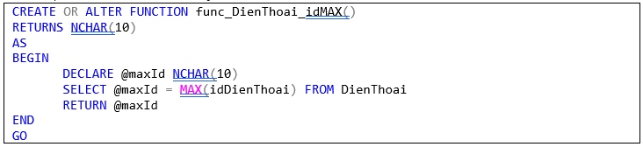
4.2. Hàm
VD: Hàm lấy idmax để tạo id điện thoại mới

Slide 25
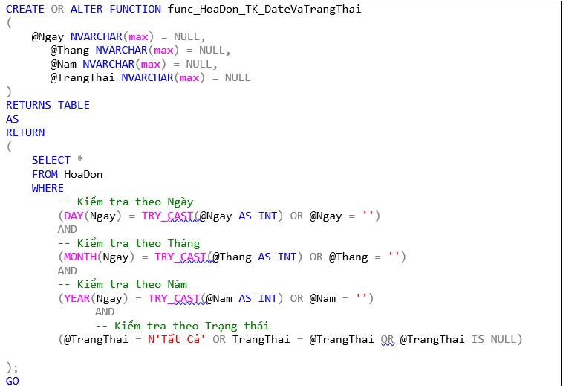
VD: Hàm tìm kiếm hóa đơn theo ngày và trạng thái

Slide 26
5.Phân quyền
Các đối tượng và quyền được cấp là
Người quản lý
Nhân viên
Người quản lý
Xem và chỉnh sửa dữ liệu tất cả bảng.
Thực thi các hàm, thủ tục và xem view.

Slide 27
Phân quyền
Nhân viên
Xem tất cả các bảng.
Thực thi trên các hàm ,thủ tục trừ các thủ tục xóa điện thoại,sửa điện thoại,xóa khách hang,sửa nhân viên,xóa nhân viên,sửa phân ca, chi tiết thông tin và hàm phân ca theo ngày

Slide 28
1
Tổng quan đề tài
Nội dung
2
Nội dung thực hiện
3
Demo ứng dụng

Slide 29

PHẦN 03
DEMO ỨNG DỰNG

Slide 30
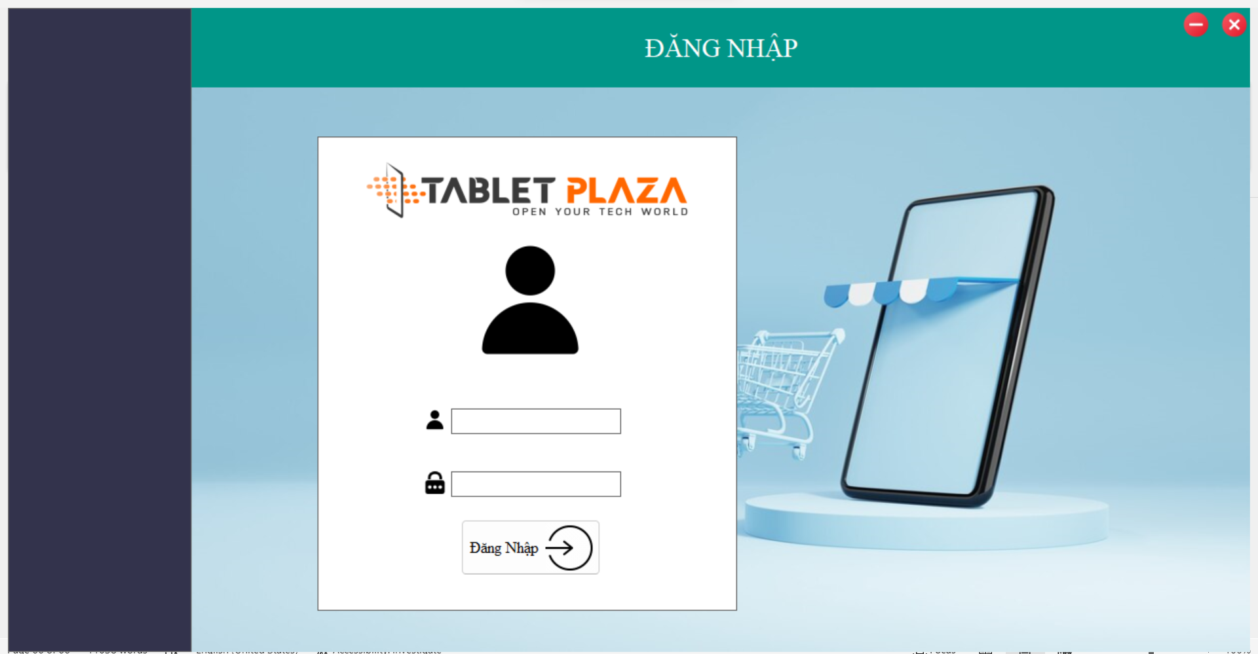
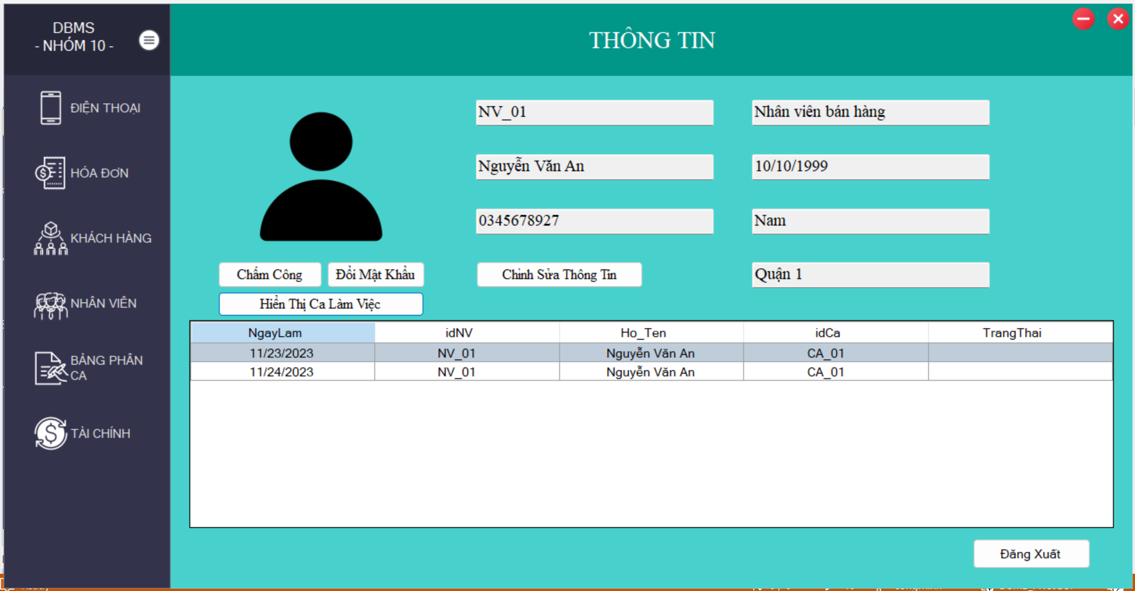
Giao diện trang chủ
Giao diện đăng nhập

Slide 31
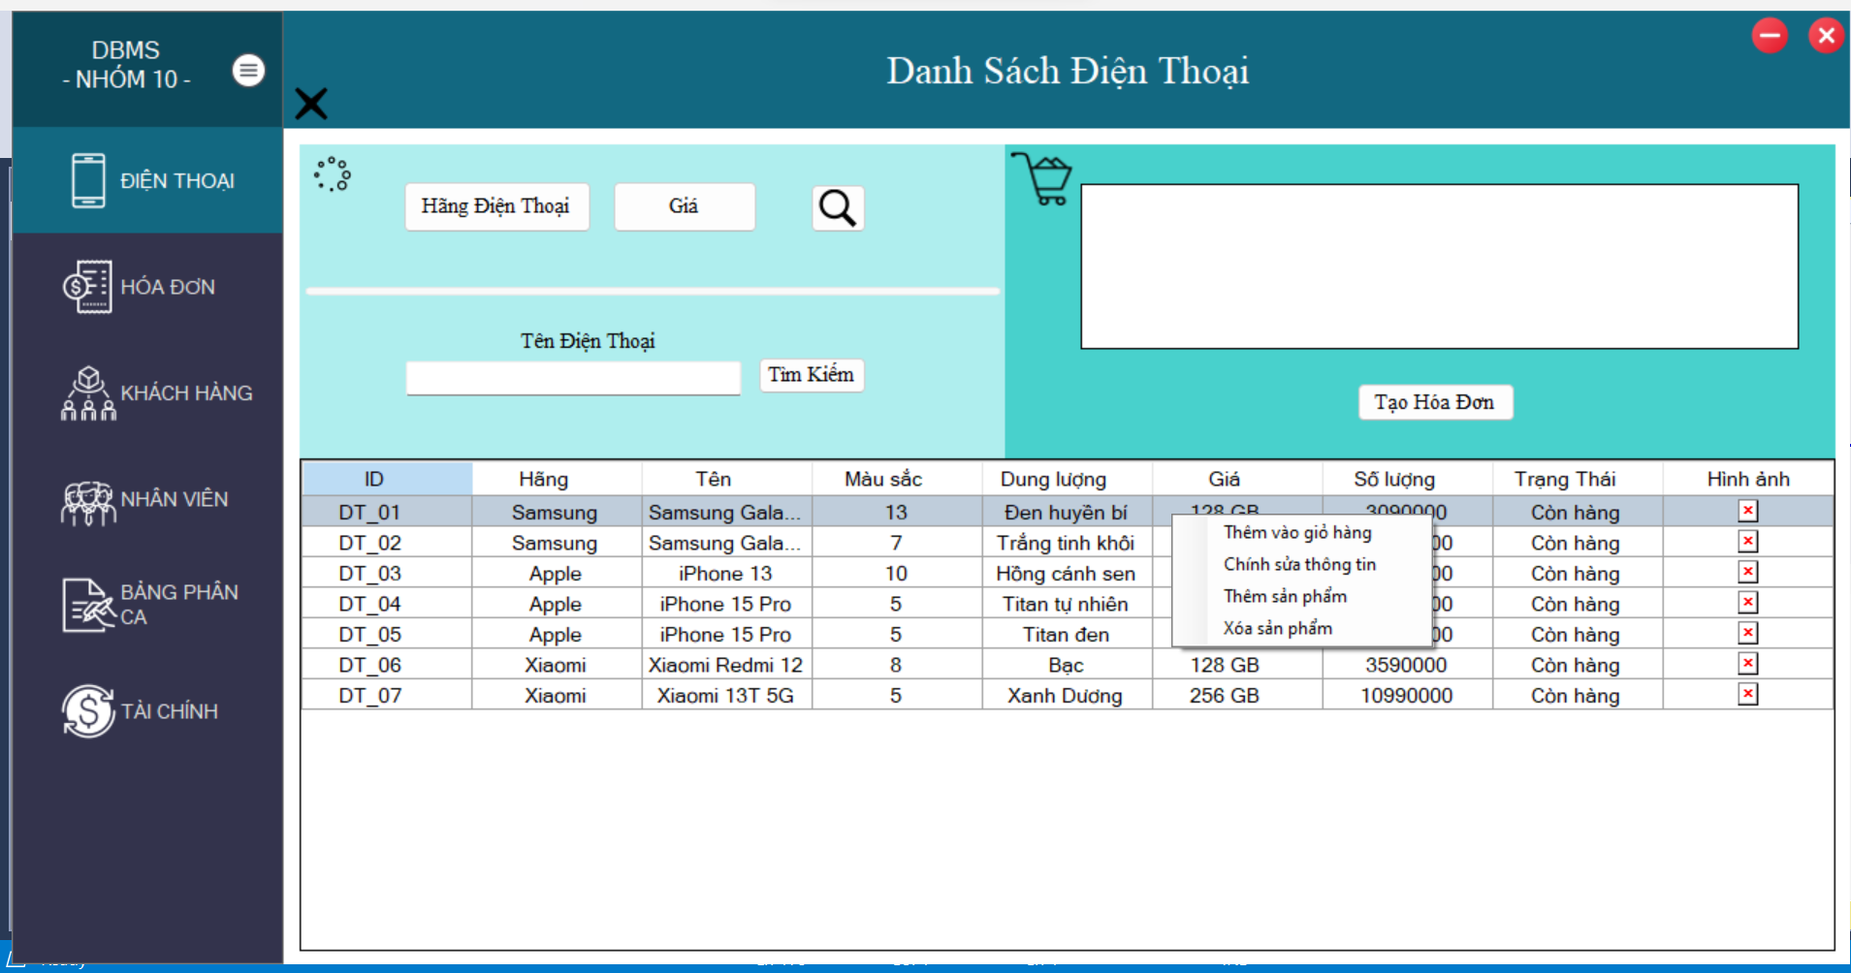
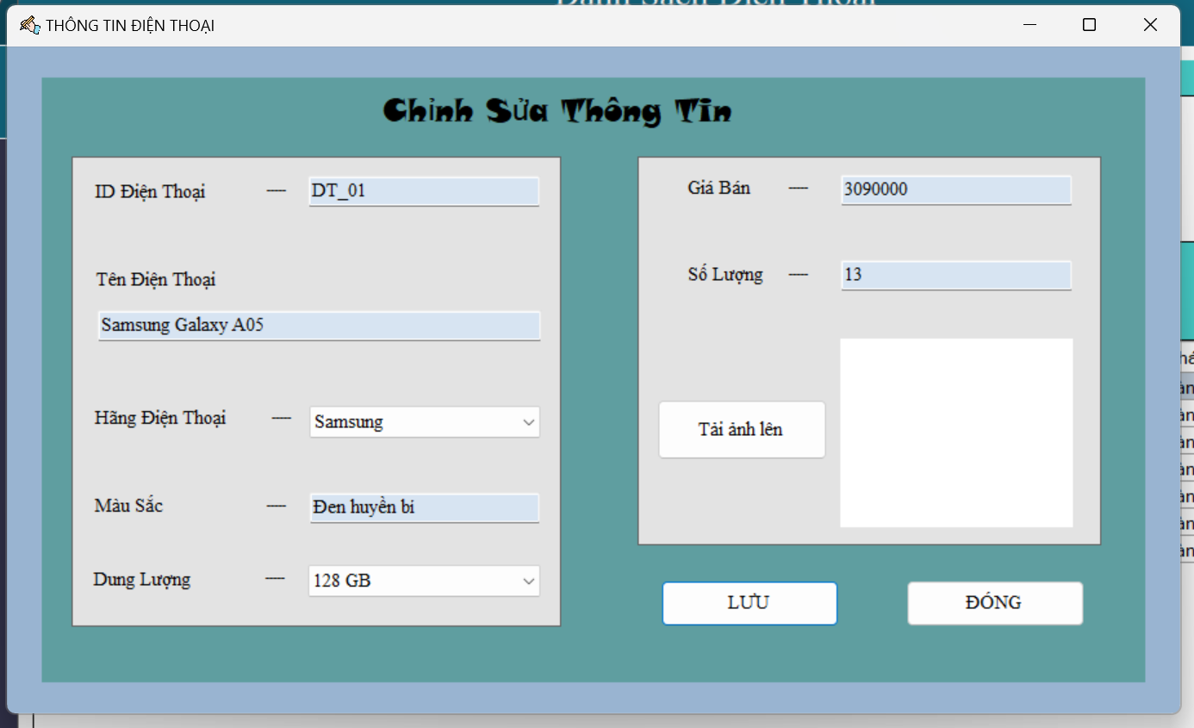
Giao diện thêm, sửa ĐT
Giao diện Điện Thoại

Slide 32
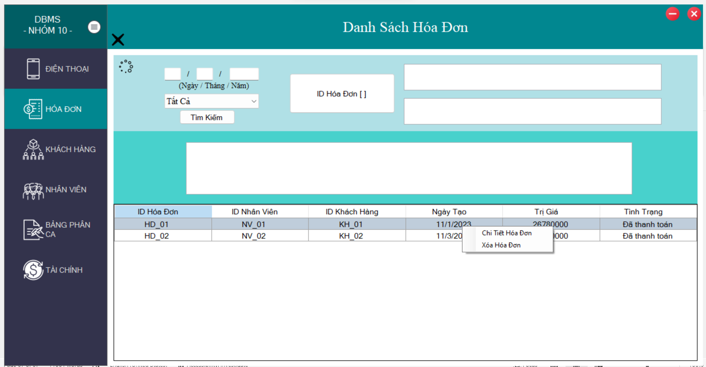
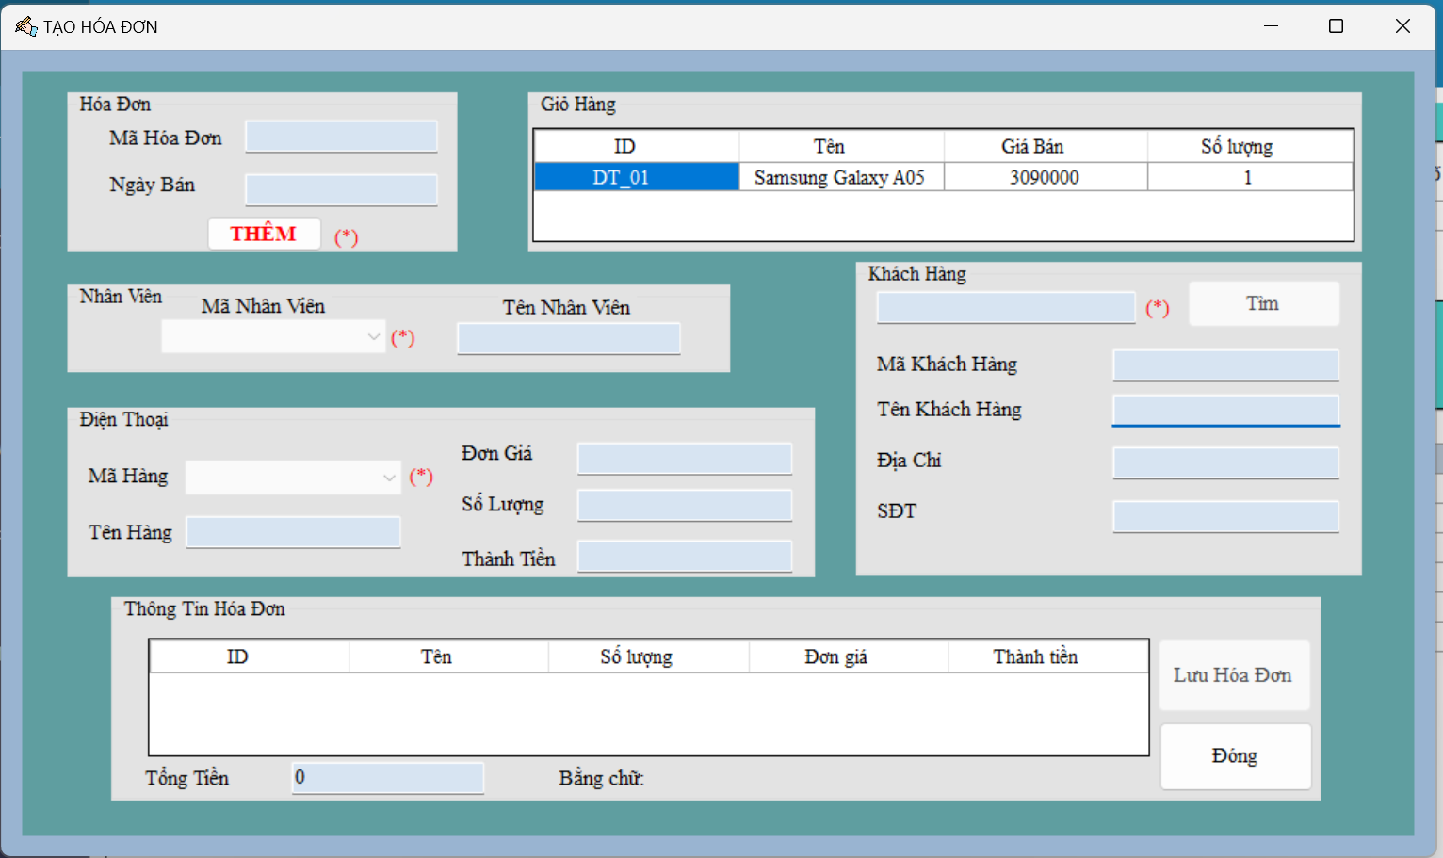
Giao diện thêm HĐ
Giao diện Hóa Đơn

Slide 33
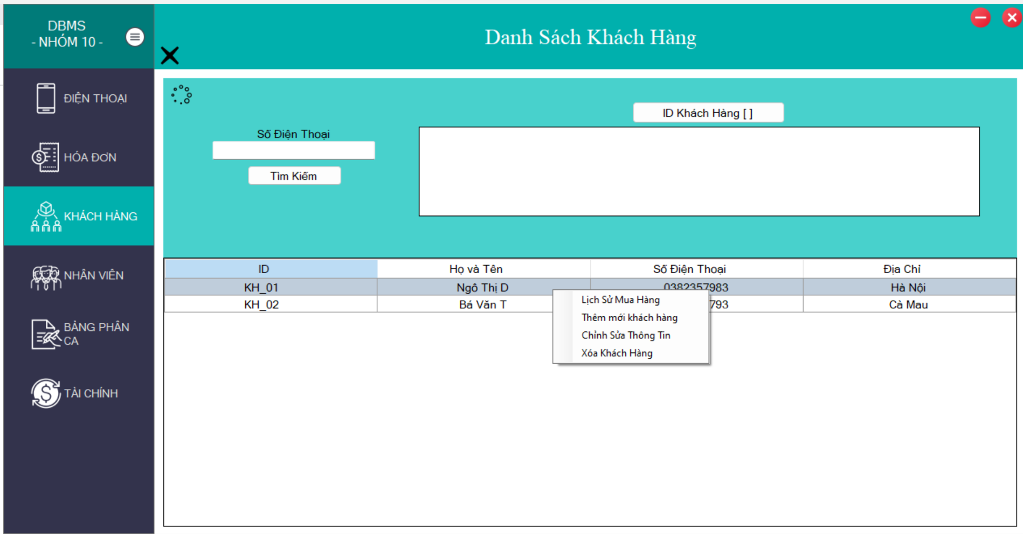
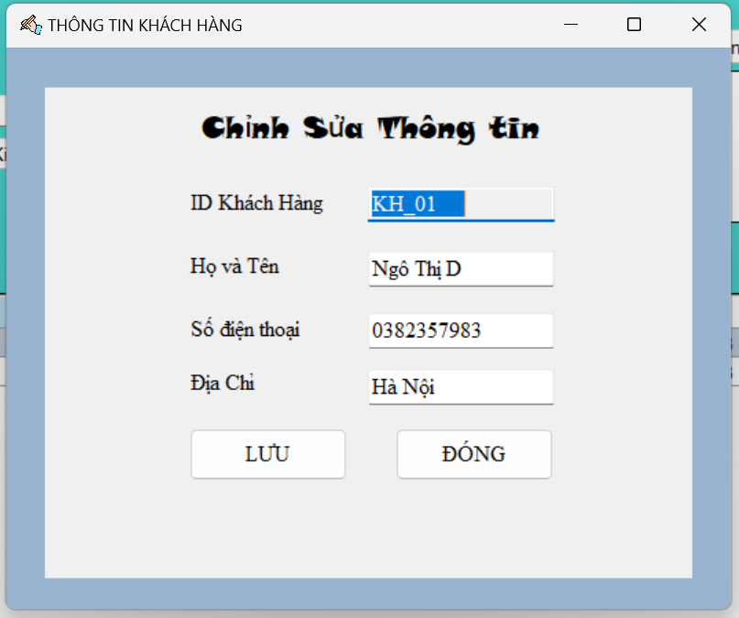
Giao diện thêm, sửa KH
Giao diện Khách Hàng

Slide 34
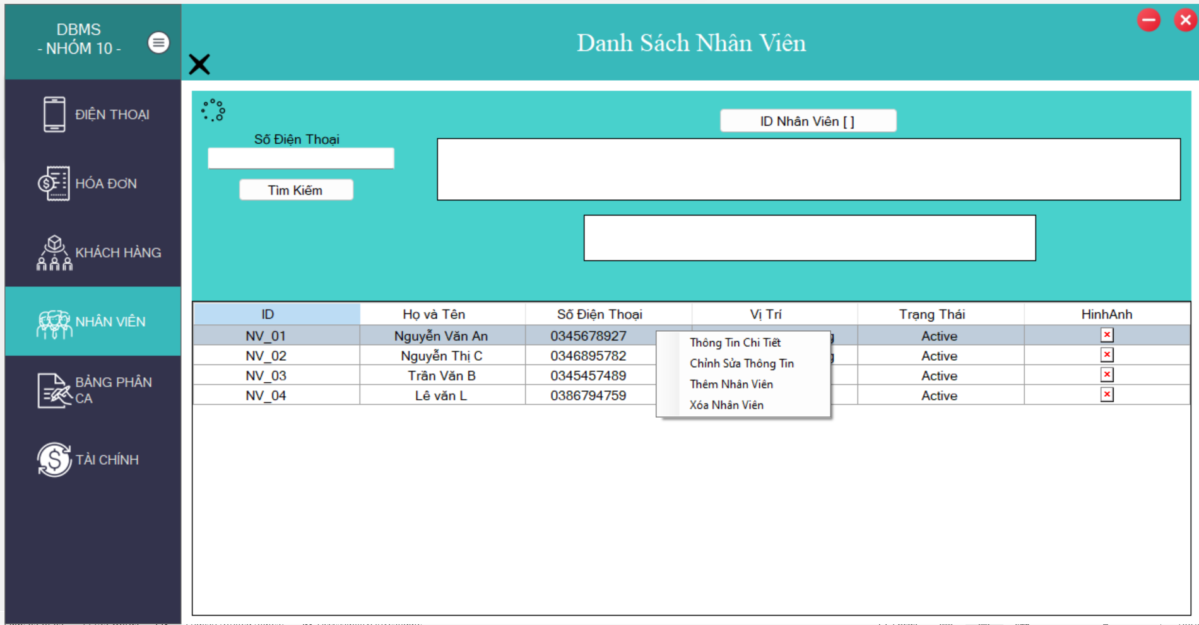
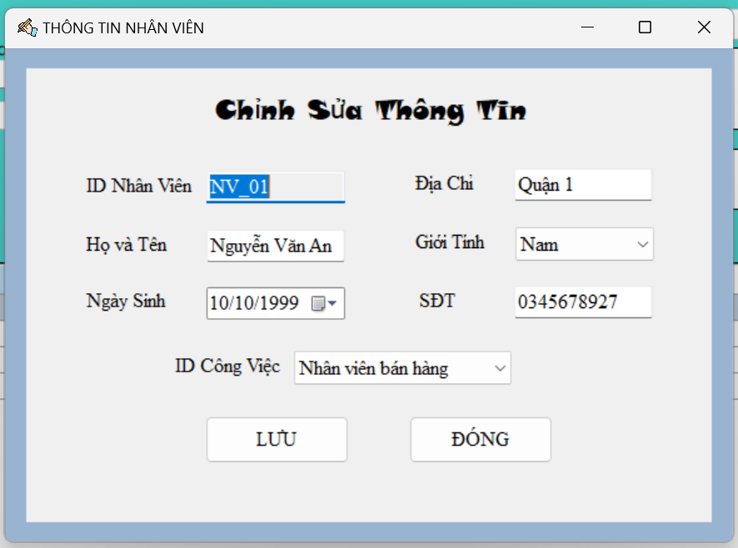
Giao diện thêm, sửa NV
Giao diện Nhân Viên

Slide 35
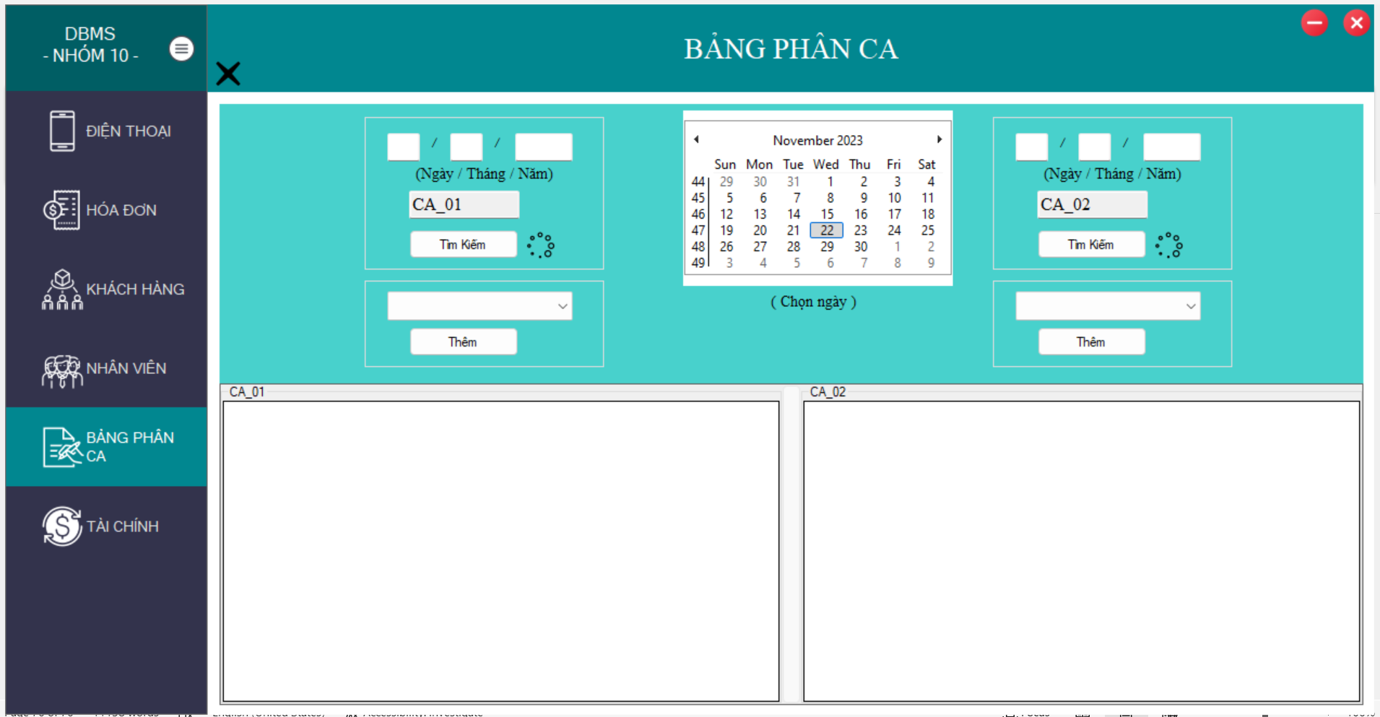
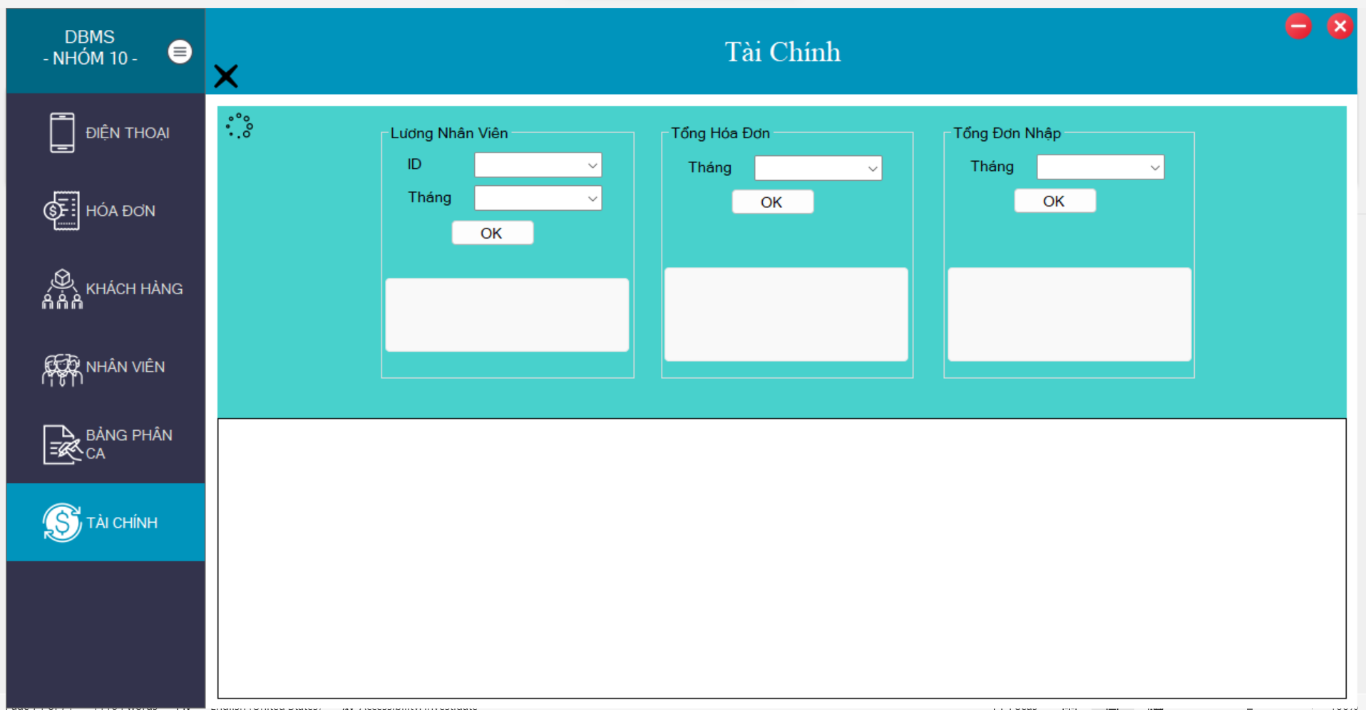
Giao diện thống kê tài chính
Giao diện Phân Ca

Slide 36
Cảm ơn thầy và các bạn đã theo dõi.

